Slide 1

Construisez un modèle de scoring
AurélieN TESTELIN
OpenClassrooms - Formation Ingénieur IA
Avril 2023

Slide 2
Sommaire
Compréhension de la problématique métier
Description du jeu de données
Transformation du jeu de données
Comparaison et synthèse des résultats pour les modèles utilisés
Application du coût métier
Interprétabilité du modèle

Slide 3
Compréhension de la problématique métier
La société financière "Prêt à dépenser", propose des crédits à la consommation pour des personnes ayant peu ou pas d'historique de prêt.
Pour accorder un crédit à la consommation, l’entreprise souhaite mettre en œuvre un outil de “scoring crédit” qui calcule la probabilité qu’un client le rembourse ou non, puis classifie la demande : crédit accordé ou refusé. Elle souhaite donc développer un algorithme de classification pour aider à décider si un prêt peut être accordé à un client.
Les chargés de relation client seront les utilisateurs de l’outil de scoring. Puisqu’ils s’adressent aux clients, ils ont besoin que le modèle soit facilement interprétable. Les chargés de relation souhaitent, en plus, disposer d’une mesure de l’importance des variables qui ont poussé le modèle à donner cette probabilité à un client.

Slide 4
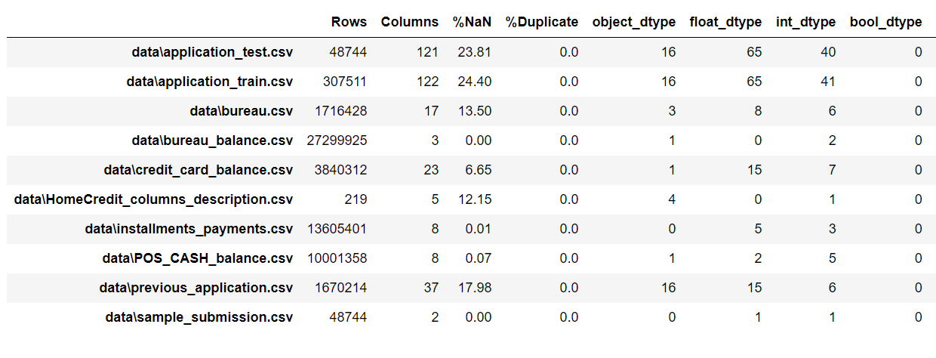
Description du jeu de données

Slide 5
Description du jeu de données
application_train/application_test : les principales données de formation et de test contenant des informations sur chaque demande de prêt chez Home Credit.
bureau : données concernant les crédits antérieurs du client auprès d'autres institutions financières. Chaque crédit précédent a sa propre ligne dans bureau, mais un prêt dans les données de la demande peut avoir plusieurs crédits précédents.
bureau_balance : données mensuelles concernant les crédits précédents dans le bureau. Chaque ligne correspond à un mois de crédit précédent, et un crédit précédent unique peut avoir plusieurs lignes, une pour chaque mois de la durée du crédit.
previous_application : demandes précédentes de prêts au Home Credit des clients qui ont des prêts dans les données de demande. Chaque prêt actuel dans les données de la demande peut avoir plusieurs prêts précédents.
POS_CASH_BALANCE : données mensuelles sur les prêts au point de vente ou au comptant que les clients ont eu avec Home Credit. Chaque ligne correspond à un mois d'un prêt au point de vente ou d'un prêt en espèces, Un seul prêt précédent peut avoir plusieurs lignes.
credit_card_balance : données mensuelles sur les cartes de crédit que les clients ont eu avec Home Credit. Chaque ligne correspond à un mois de solde de carte de crédit, et une seule carte de crédit peut avoir plusieurs lignes.
installments_payment : historique des paiements pour les prêts précédents chez Home Credit. Il y a une ligne pour chaque paiement effectué et une ligne pour chaque paiement manqué.

Slide 6
Transformation du jeu de données
Création de nouvelles features
Imputation des données
Standardisation des données
Comparatif des modèles utilisés sur le jeu de données initial.
Feature selection avec le modèle le plus performant

Slide 7
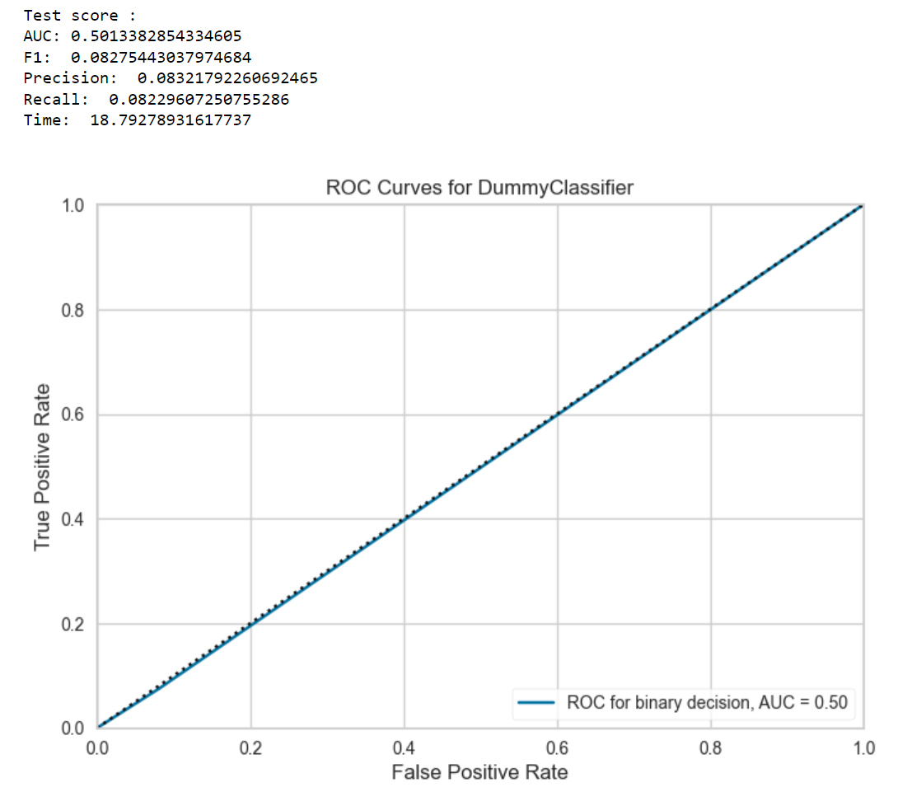
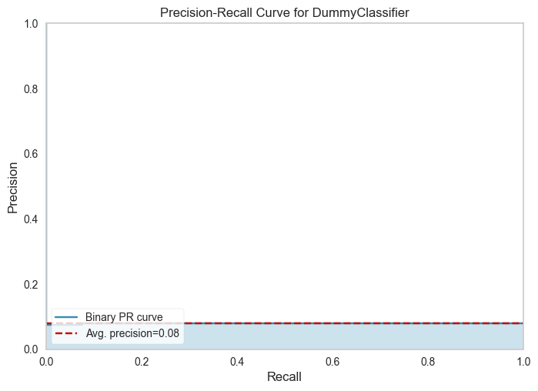
Baseline : DummyClassifier

Slide 8
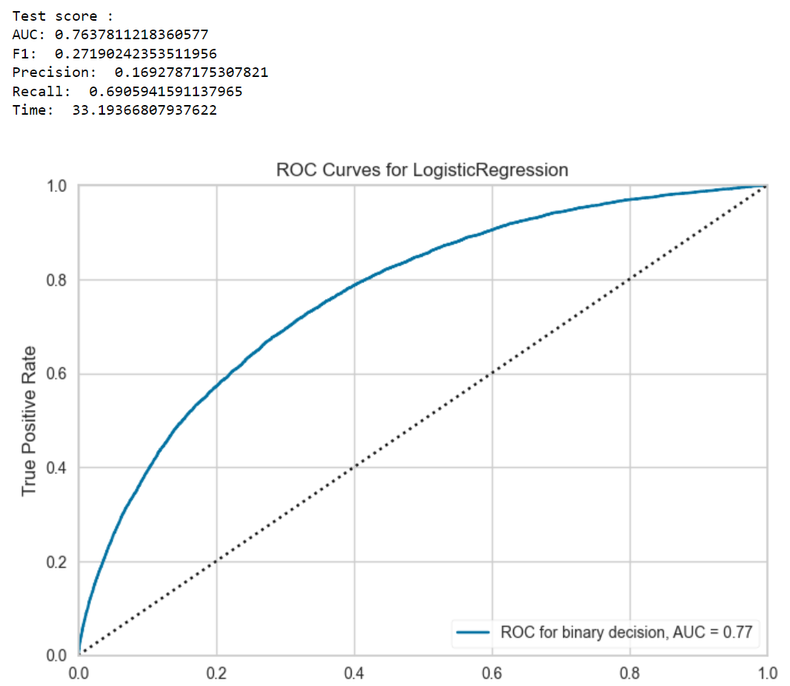
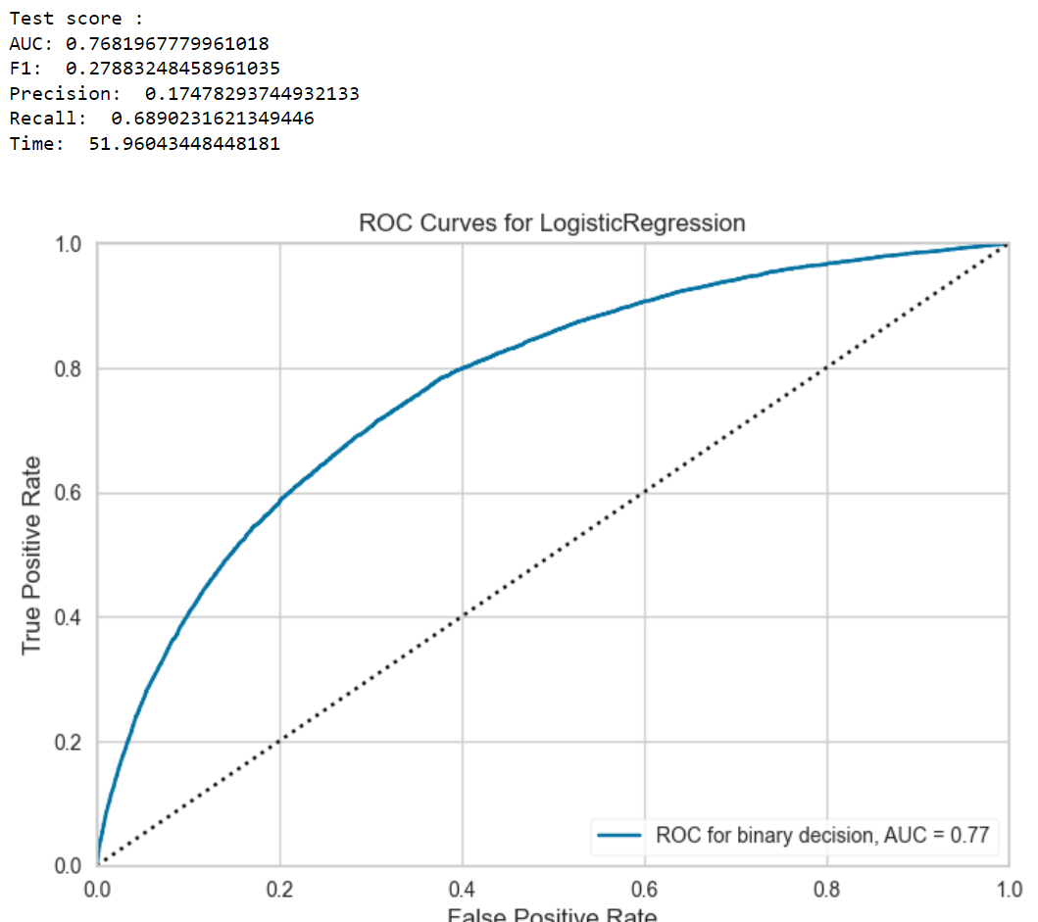
Comparaison et synthèse des résultats des modèles utilisés
Régression logistique (avec pondération class_weight)
Régression logistique (avec pondération SMOTE)

Slide 9
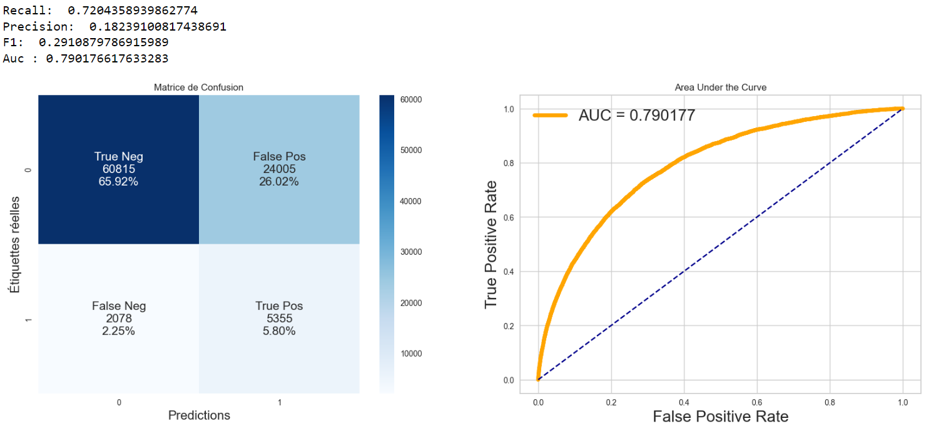
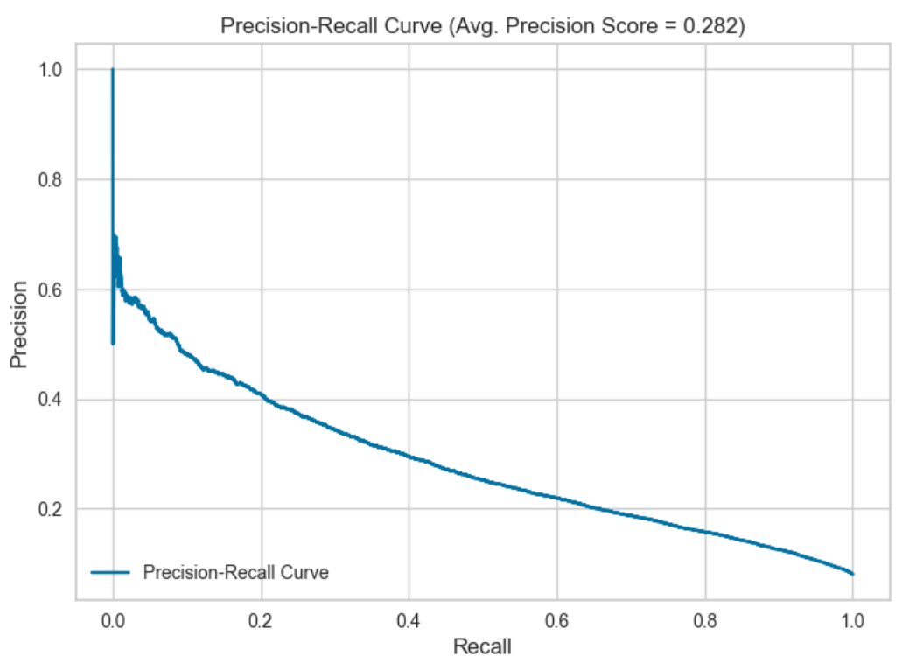
Modèle final: LGBMClassifier

Slide 10
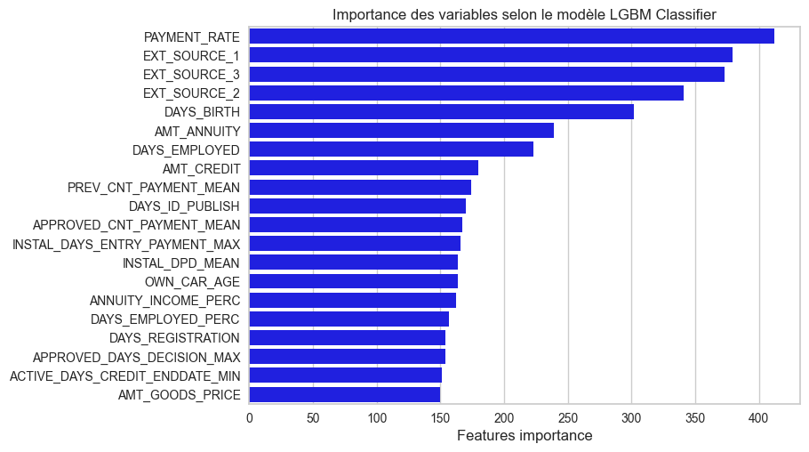
Feature les plus importantes

Slide 11
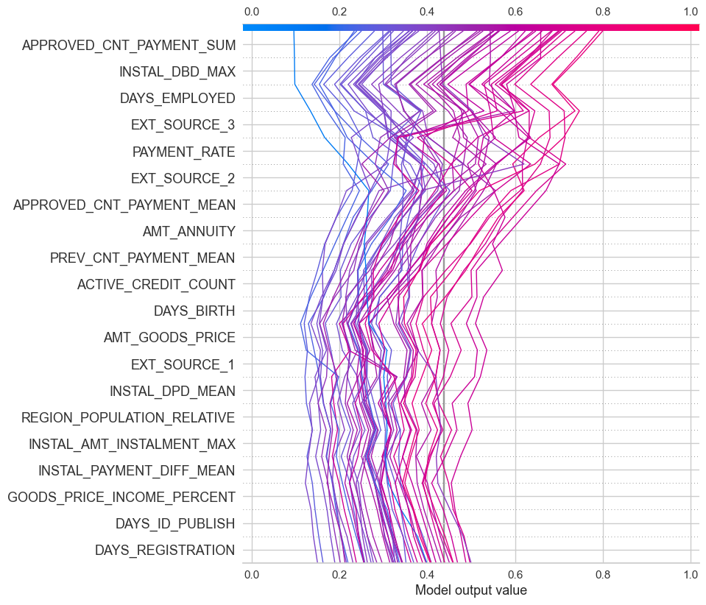
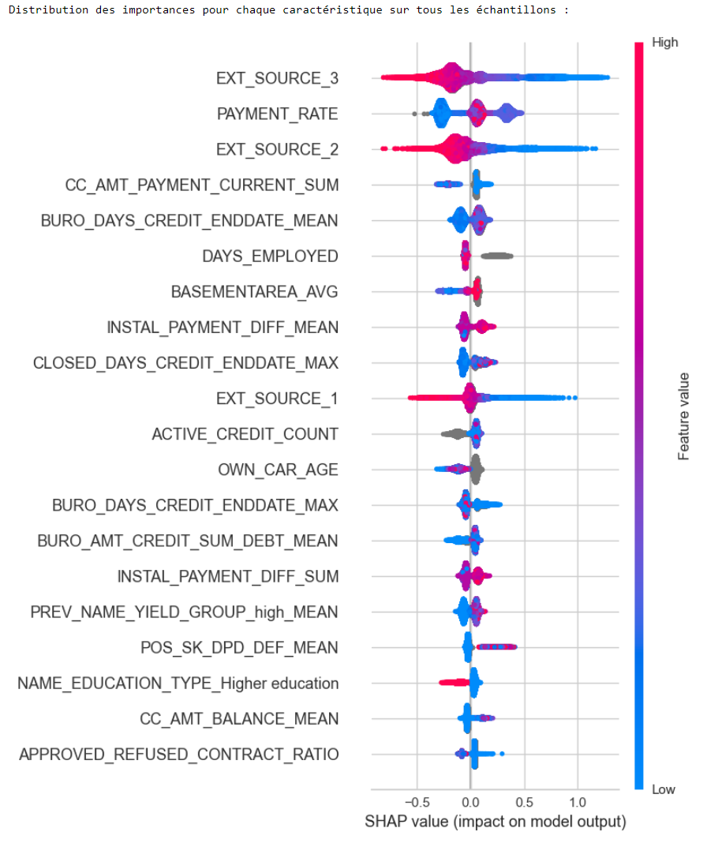
Interprétabilité du modèle

